Slide 1




Barragens... O que fazer com os rejeitos da mineração? Laboratório de Materiais de Construção Civil Departamento de Engenharia Civil - DECIV Universidade Federal de Ouro Preto Brasília, 18 de Outubro de 2017

Slide 2
Reutilização de resíduos sólidos da indústria de base mineral
Matrizes para produção de concretos e argamassas
Peixoto, Ricardo André Fiorotti
Grupo de Pesquisas RECICLOS – CNPq
Universidade Federal de Ouro Preto UFOP, Departamento de Engenharia Civil DECIV, Escola de Minas, Campus Universitário, CEP.:35.400-000, Ouro Preto, Minas Gerais, Brasil, +55 31-9702-1275, ricardofiorotti@yahoo.com.br
Notes:
1

Slide 3
Quem somos?
RECICLOS^{CNPq} www.reciclos.ufop.br
2003
Grupo Pesquisa GERES
04 pesquisadores
Início dos trabalhos de pesquisa
USIMINAS, ACESITA, CST
2005
CST - Arcelor Mittal Tubarão (2005-2007)
Aprovação proposta de trabalho
Contrato pesquisa
Publicações nacionais – internacionais
Grupo de Pesquisa RECICLOS + GERES
15 pesquisadores
01 bolsista doutorado
04 bolsistas mestrado
04 bolsistas IC
02 estagiários
2006
CICLOMETAL (2006-2008)
Aprovação proposta de trabalho
Contrato pesquisa - GERDAU
Publicações nacionais - internacionais
2007
METAL LIGA
Aprovação proposta de trabalho
Contrato pesquisa – AÇOMINAS
Publicações, patentes: materiais, produtos e processos
2008
Fundação CEFETMINAS
CICLOMETAL
CNPq
Edital APL 39/2008, Programas PIBIC-PIBIT
FAPEMIG
Edital Universal 2008
CAPES
2009-2010
Arcelor Mittal PIRACICABA, JUIZ DE FORA, JOÃO MONLEVADE e CARIACICA – PROJETO Vila Sustentável
Pesquisa empresa-universidade C&T
Fundação CEFETMINAS, CNPq, FAPEMIG
28 pesquisadores
professores, doutorandos(*), mestrandos(*) , IC(*), estagiários
2011/2016
PROPEC – DECIV/UFOP
44 pesquisadores
01 bolsista pós-doutorado (01*)
04 bolsistas doutorado (01*)
19 bolsistas mestrado (17*)
16 bolsistas IC (12*)
02 estagiários
02 pesquisadores CNPq
2017
06 pesquisadores ^{candidatos}
04 bolsistas mestrado
02 bolsistas IC

Slide 4
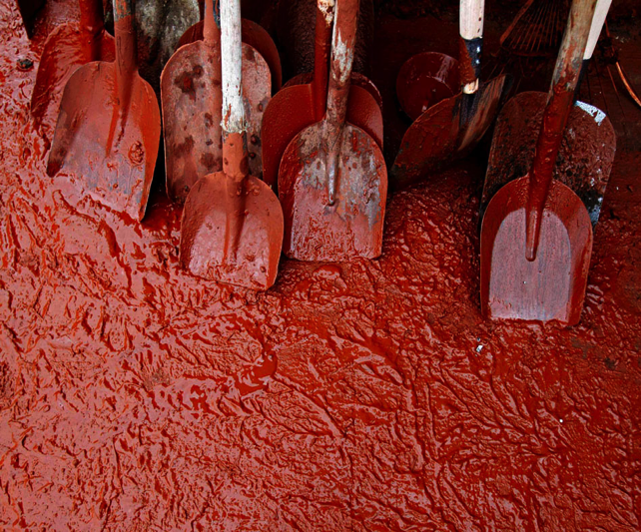
Estado da Arte
Acidentes
1
No mundo...
1965 ^{Chile ⬆200 mortes}, El Cobre
1966 ^{Bulgária 488 mortes}, Mir MIne
1966 ^{Reino Unido 144} ^{mortes}, Aberfan
1970 ^{Zâmbia} ^{89 mortes}, Mufulira
1972 ^{USA 125 mortes}, Buffalo Creeck
1974 ^{África do Sul 12 mortes}, Bafokeng
1978 ^{Zimbabue 1 morte}, Arcturus
1981 ^{USA 1 morte}, Ages
1985 ^{Italia 269 mortes}, Stava
1986 ^{China 19 mortes}, Huangmeishan
1988 ^{China, 20 mortes}, Jinduicheng
1993 ^{Peru 6 mortes}, Marsa
1994 ^{África do Sul 17 mortes}, Marriespruit
1995 ^{Filipinas 12} ^{mortes}, Placer
2000 ^{China ⬆15 mortes, 100} ^{desaparecidos}, Guangxi
2006 ^{China 17 desaparecidos}, Shangluo
2008 ^{China 254 mortes}, Taoshi
2010 ^{Hungria 10 mortes}, Kolontár

Slide 5
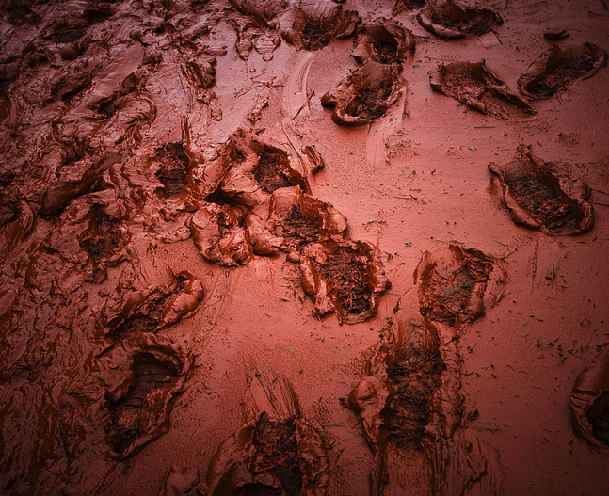
Estado da Arte
Acidentes
1
No Brasil...
1986 ^{Brasil, Rio Acima 7 mortes,} Fernandinho
2001 ^{Brasil 5 mortes,} Rio Verde
2003 Brasil, Cataguases lixívia negra, contaminação mananciais, Cataguases de Papel
2006 Brasil, Miraí rejeito de bauxita, contaminação mananciais, Mineração Rio Pomba
2006 Brasil, Miraí rejeito de bauxita, contaminação mananciais, Mineração Rio Pomba
2014 ^{Brasil, Itabirito 3 mortes,} Herculano
2015 ^{Brasil, Mariana 22 mortes,} Fundão

Slide 6
Estado da Arte
Acidentes
1
Fundão
Exportações ^{(IBRAM, 2016)}
Preços ^{(IBRAM, 2016)}
A Review: Tailings Dams in Brazil: Solution or Threat?
Peixoto et alli, Laboratory of Materials for Civil Construction
Federal University of Ouro Preto (UFOP), Ouro Preto, Brazil

Slide 7
Estado da Arte
Acidentes
1
No último século, a geração de rejeitos cresceu em projeção geométrica, 100^{ton/dia} para 100.000^{ton/dia} (1900-2000) ⁽¹⁾
Estima-se...
atualmente, geração de 670.000 ^{ton/dia (2)}
1.000.000 ^{ton/dia} (2030) ⁽²⁾
No último século, a geometria das barragens cresceu em projeção aritmétrica, 30^{m} para 240^{m} (1900-2000) ⁽¹⁾
340^{m} em construção ⁽²⁾
400^{m} em projeto ⁽²⁾
(1) Robertson (2011); (2) Pimenta de Ávila (2016)

Slide 8
Estado da Arte
Acidentes
1
Foco das soluções para barragens de rejeito ⁽³⁾ são atualmente fundamentados em...
segurança na operação
gestão da segurança
controle e monitoramento
mitigação de acidentes
barragens...
Porquê barragens?
(3) IBRAM, Programa Especial Barragens de Rejeitos

Slide 9
Estado da Arte
Porquê barragens?
1
E os rejeitos?...
Porquê não levar o foco das soluções para o rejeito?
redução da geração
novas rotas de processamento
desaguamento
estabilização granulométrica ⁽⁴⁾
segregação via seco ⁽⁴⁾
reciclagem e reutilização na indústria da construção civil e construção pesada
finos, granulares...
Novos negócios!!!
(4) PEIXOTO, et alli (2012, 2013, 2016)

Slide 10
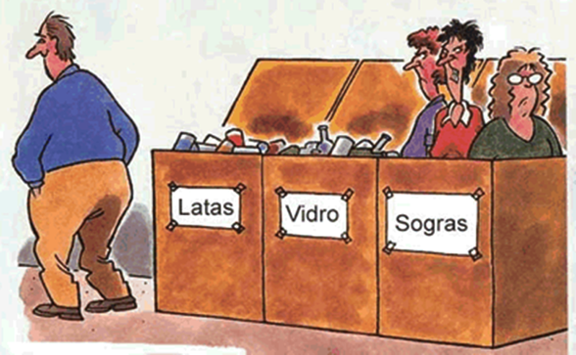
Estado da Arte
Porquê barragens?
1
Reciclagem ou Reutilização?
(...) reaproveitamento de materiais beneficiados como matéria-prima para um novo produto.

Slide 11
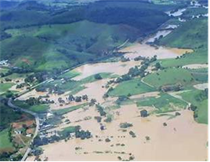
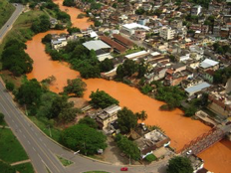
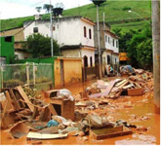
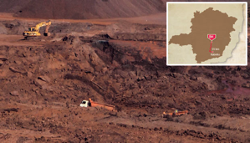
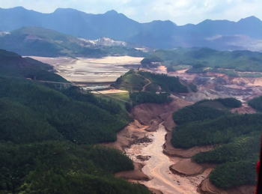
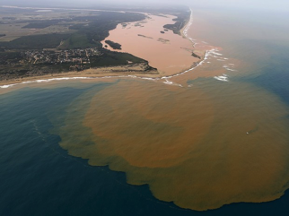

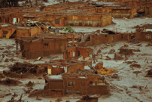
Motivação
Acidente Barragem Rio Pomba (2007)
Porquê barragens?
1
Acidente Barragem Fundão(2015)
Acidente Barragem Itabirito (2014)
663 barragens ^{Brasil}
445 barragens ^{Minas Gerais}
35 barragens inseguras ^{FEAM-MG}
85,3% ^{barragem}, 13,7% ^{pilha},
0,003% ^{reutilização (5)}
(5) WOLFF (2009)

Slide 12
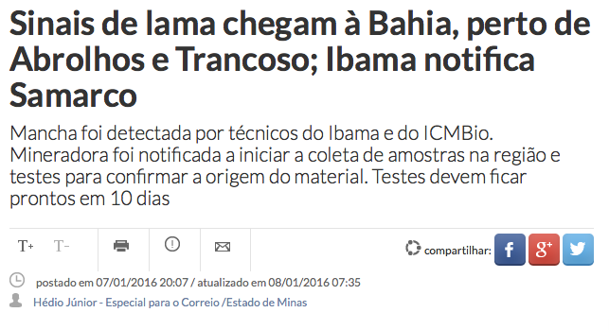
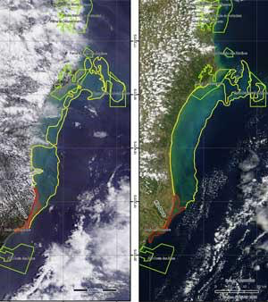
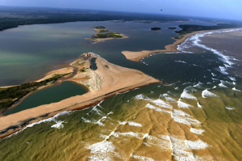
Motivação
Porquê barragens?
1

Slide 13
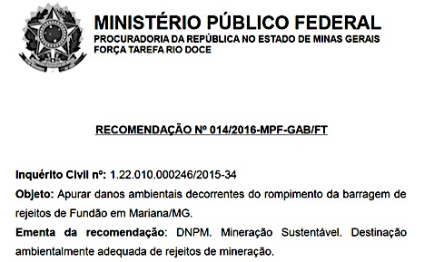
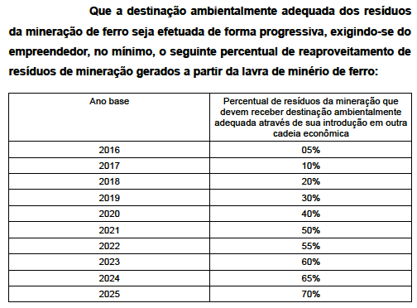
Regulação
Ação do MPF
1
Relatório de produtos RBMF (2016), www.reciclos.ufop.br

Slide 14
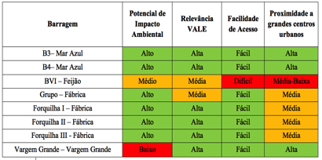
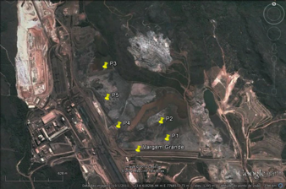
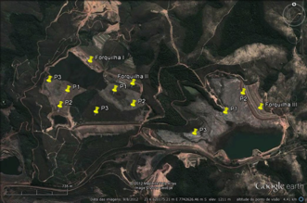
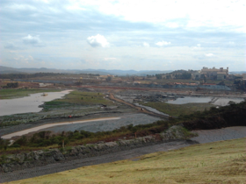
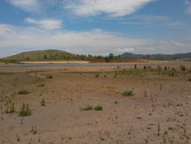
Propostas
Porquê barragens?
1

Slide 15
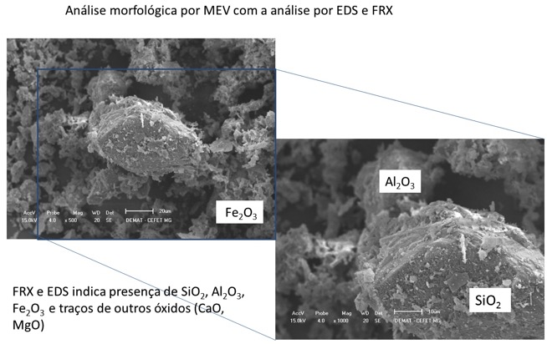
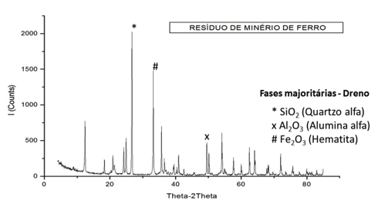
Propostas
Porquê barragens?
1

Slide 16
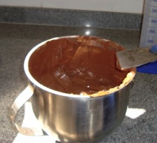
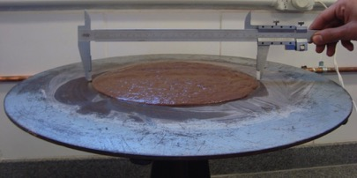
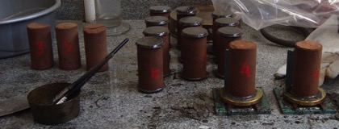
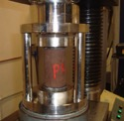
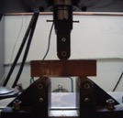
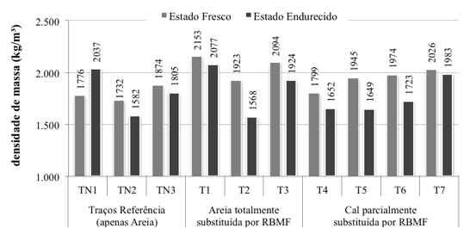
Propostas ^{Argamassas}
Porquê barragens?
1
(5)
(5) MENDES e PEIXOTO, (2016)

Slide 17
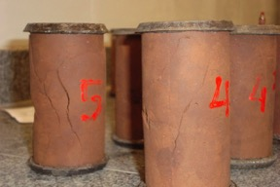
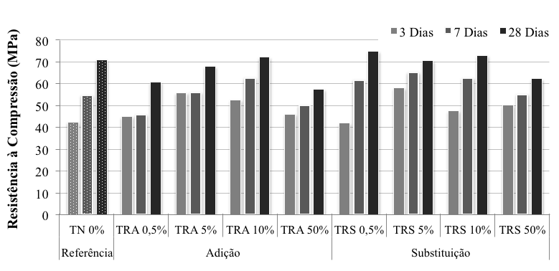
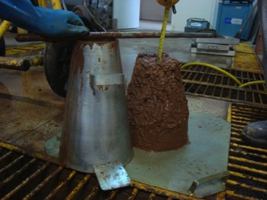
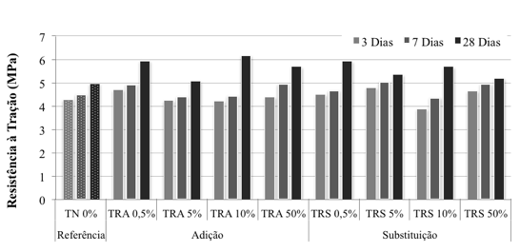
Propostas ^{Concreto moldado in-loco (5)}
Porquê barragens?
1
(5) MENDES, PEIXOTO, (2016)

Slide 18
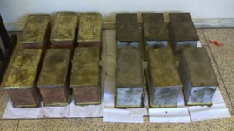
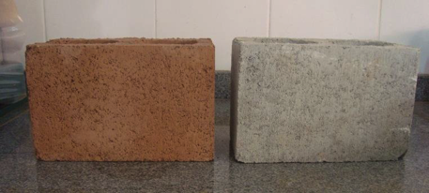
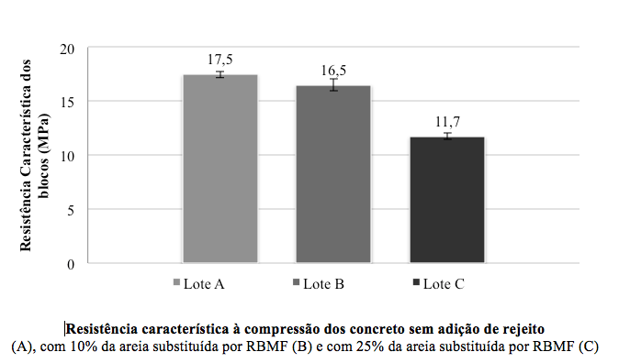
Propostas Concreto pré-moldado – blocos para alvenaria
Porquê barragens?
1

Slide 19
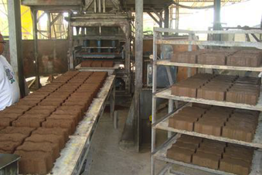
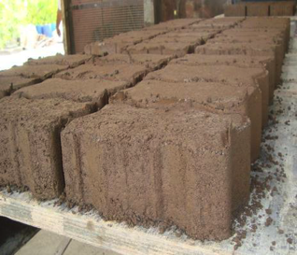
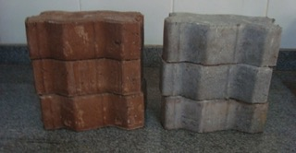
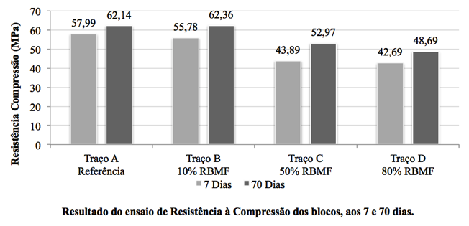
Propostas Concreto pré-moldado – blocos para pavimentação
Porquê barragens?
1

Slide 20
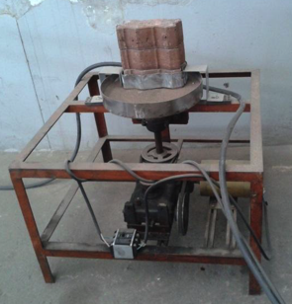
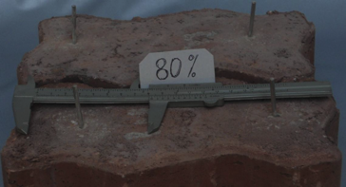
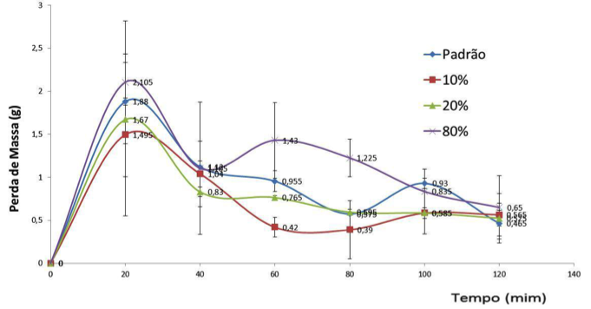
Propostas Concreto pré-moldado – blocos para pavimentação
Porquê barragens?
1
(6) SANT’ANNA FILHO e SILVA, (2013)

Slide 21
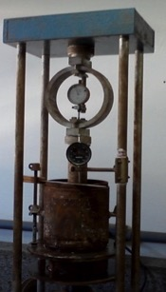
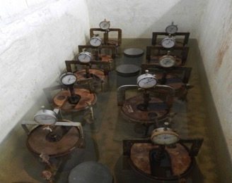
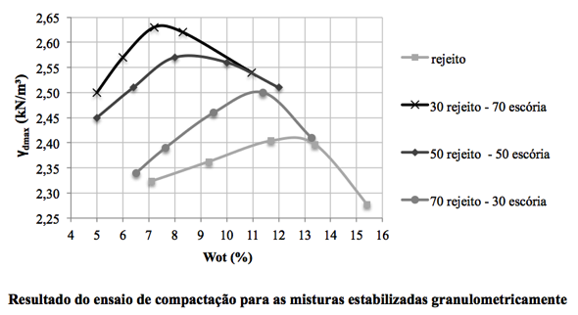
Propostas infraestrutura urbana e rodoviária
Porquê barragens?
1

Slide 22
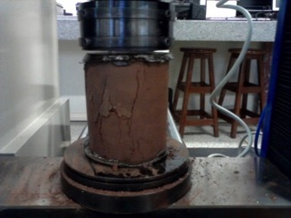
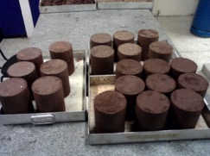
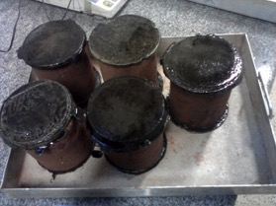
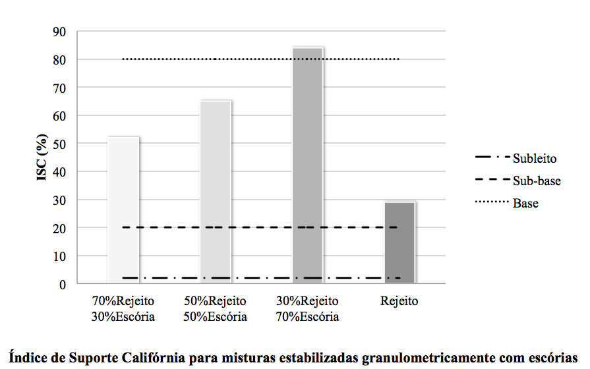
Propostas infraestrutura urbana e rodoviária
Porquê barragens?
1

Slide 23
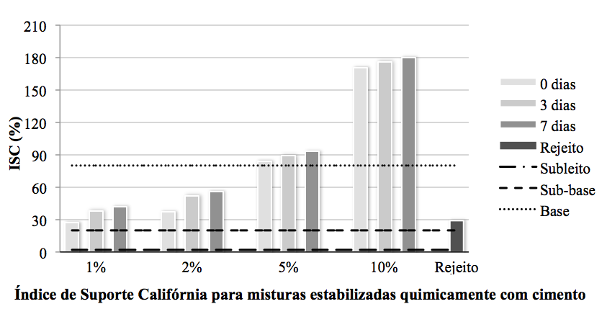
Propostas infraestrutura urbana e rodoviária
Porquê barragens?
1

Slide 24
Propostas ^{Novos negócios}
Particulado atmosférico^{argila}
Porquê barragens?
1
Particulado atmosférico^{argila}
Argila
Al₂O₃
Recuperação ^{argila}
Fluxo ascendente
ar e temperatura
Areia
SiO₂
Recuperação ^{areia}
Polimento ^{ferro}
Ferro
Recuperação ^{ferro}
Lama barragem rejeito (h>45%)
Desintegraçao mecânica
Secagem

Slide 25




Propostas ^{Novos negócios}
Porquê barragens?
1

Slide 26




Propostas ^{Novos negócios}
Porquê barragens?
1

Slide 27

Propostas ^{Novos negócios}
Porquê barragens?
1
REJEITO
Custo processamento REJEITO: R$30,00/ton ⁽²⁰¹³⁾
Considerando lama com baixa concentração de minério
Umidade (45%)
Rejeito seco (55%)
Análises indicam teor médio: 32,7% a 60,3%
Rejeito seco
Argila (15%)
Minério (35%)
Sílica (50%)
^{13/04/2016}
RECEITA processamento ARGILA: R$3,75 ^{R$25,00/ton}
RECEITA processamento AREIA: R$20,00 ^{R$40,00/ton}
RECEITA processamento MINÉRIO: R$38,50 ^{R$110,00/ton}
RECEITA total: R$62,25/ton
Para processamento 100ton/h*24h*30dias: R$4.482.000/mês

Slide 28




Nossa Expertise

Slide 29




Nossa Expertise

Slide 30






Nossa Expertise

Slide 31

Agradecimentos !!!
Honrado por sua atenção.
Agradecimentos:
CDEICS - Comissão de Desenvolvimento Econômico, Indústria, Comércio e Serviços
Câmara dos Deputados
FAPEMIG
CNPq, CAPES
VALE
PROPEC – Programa de Pós Graduação Engenharia Civil DECIV-UFOP
POSMAT - Programa de Pós Graduação Engenharia Materiais CEFET-MG
Grupo de Pesquisas RECICLOS CNPq
PROPEC – Programa de Pós Graduação Engenharia Civil DECIV-UFOP
Peixoto, Ricardo André Fiorotti
Grupo de Pesquisas RECICLOS – CNPq
Universidade Federal de Ouro Preto UFOP, Departamento de Engenharia Civil DECIV, Escola de Minas, Campus Universitário,
CEP.:35.400-000, Ouro Preto, Minas Gerais, Brasil, +55 31-99702-1275 (celular)+55 31-3559-1548 (DECIV)
fiorotti.ricardo@gmail.com

